Slide 1


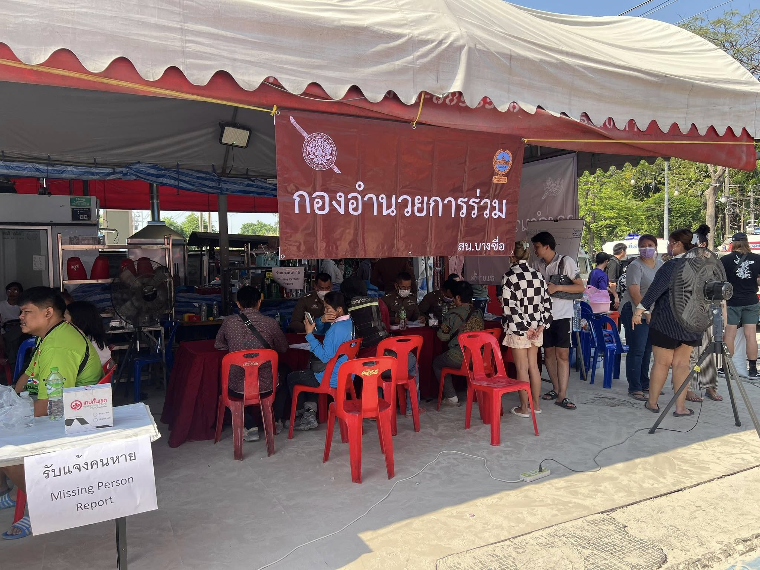
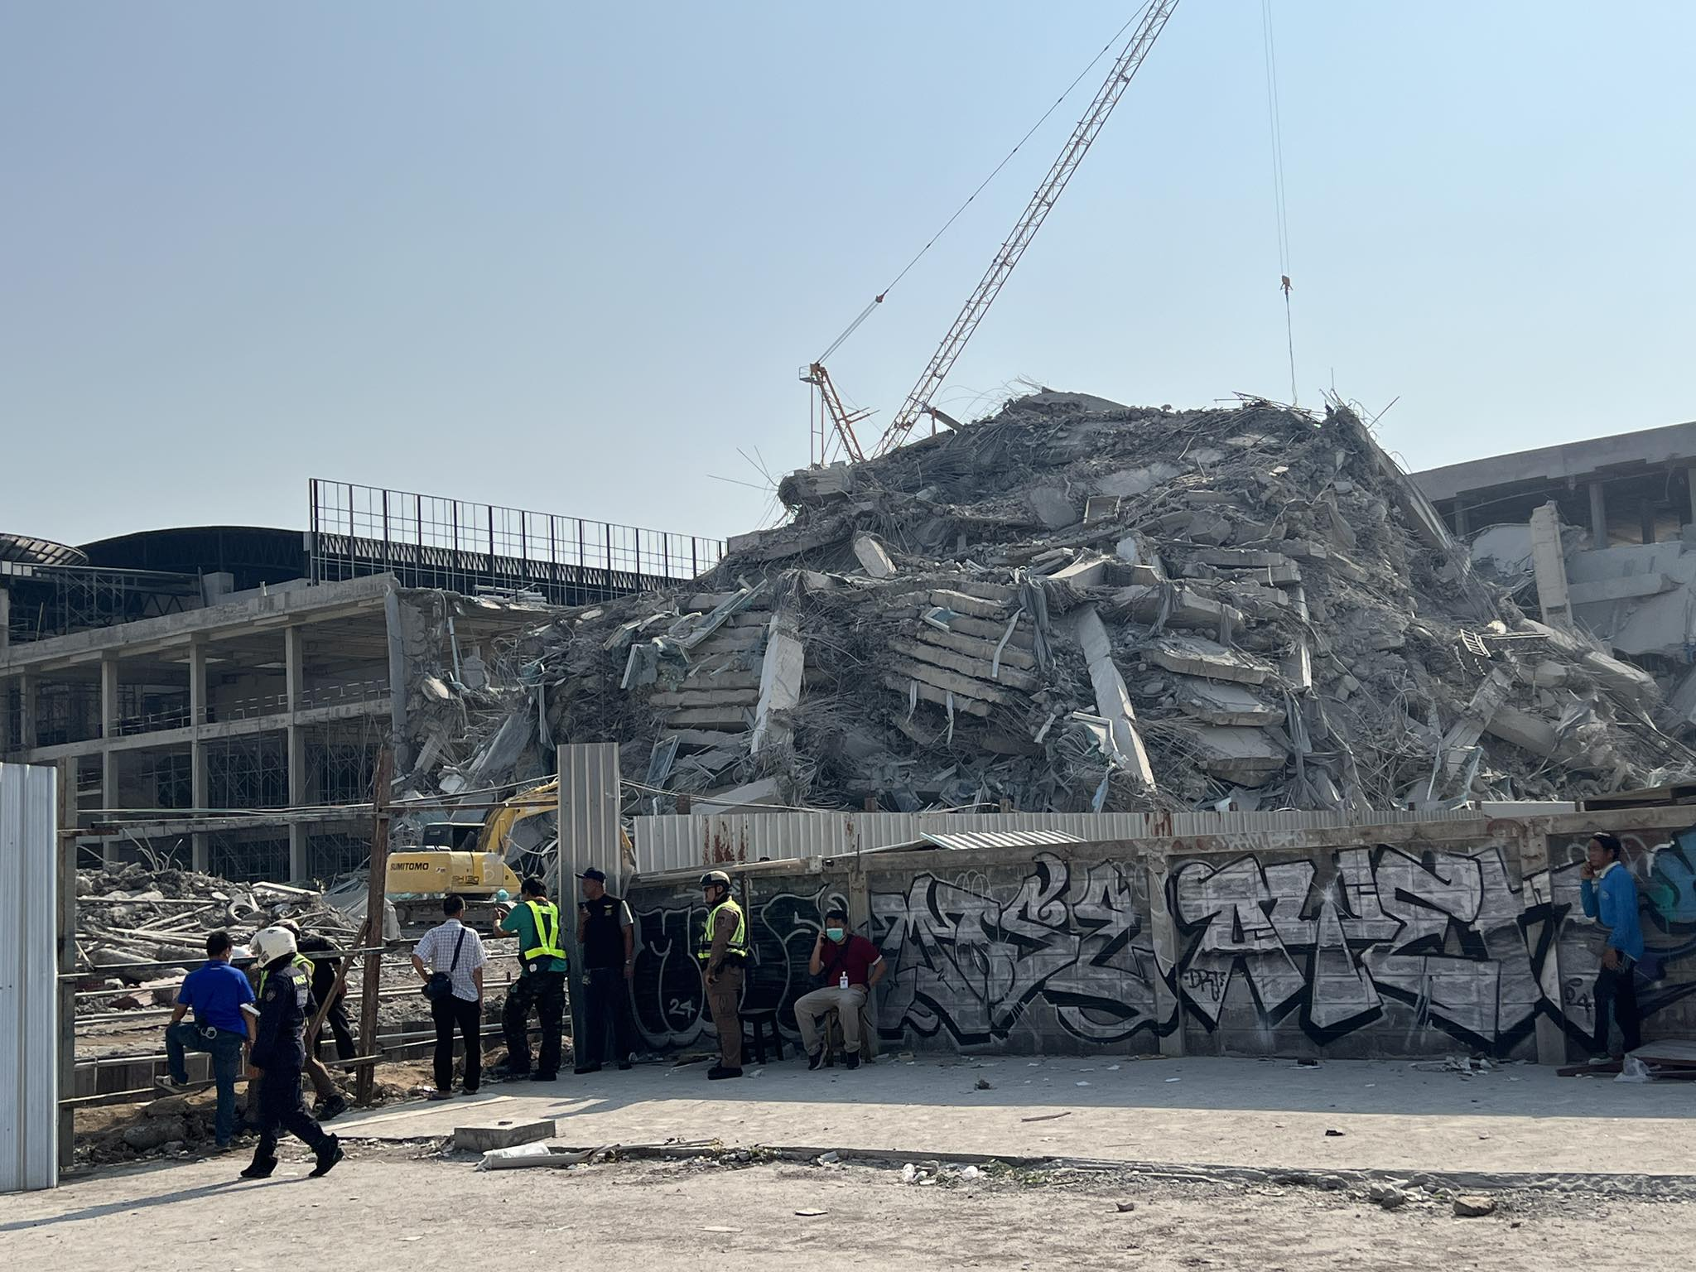
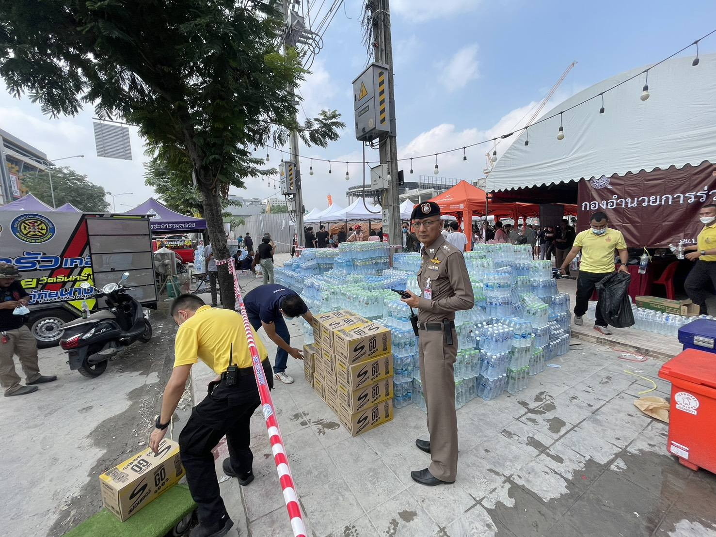
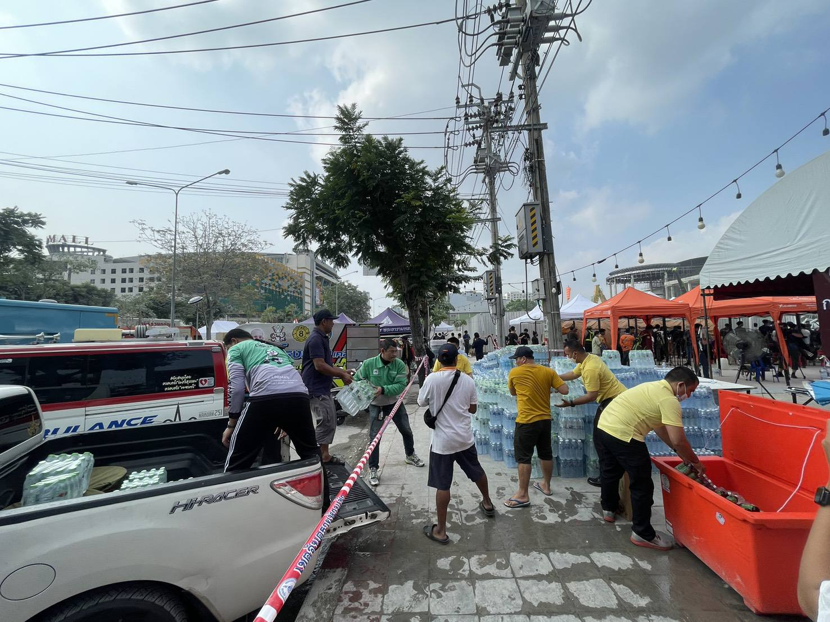
เดือน มีนาคม 2568
วันที่ 28 มีนาคม 2568 เวลา 15.00 น. ฝ่ายอำนวยการสน.บางซื่อได้จัดตั้งกองอำนวยการร่วมเหตุสำนักงานตรวจเงินแผ่นดินถล่ม และอำนวยความสะดวกอาหารและน้ำให้แก่เจ้าหน้าที่ ที่มาปฏิบัติภารกิจช่วยเหลือผู้ประสบภัย และญาติผู้ประสบภัยที่เข้ามาแจ้งผู้สูญหาย
สถานีตำรวจนครบาลบางซื่อ

